Slide 1
“十二五”普通高等教育本科国家级规划教材
北京高等教育精品教材
21世纪软件工程专业规划教材
软件工程导论（第6版）
第10章 面向对象分析
张海藩，牟永敏编著
清华大学出版社

Slide 2


第10章 面向对象分析
在面向对象分析中，主要由对象模型、动态模型和功能模型组成。
面向对象分析（OOA）的关键是识别出问题域内的类与对象，并分析它们相互间的关系，最终建立起问题域的简洁、精确、可理解的正确模型。在用面向对象观点建立起的3种模型中，对象模型是最基本、最重要、最核心的。
引言

Slide 3
面向对象分析
面向对象分析的主要工作就是理解、表达和验证

Slide 4
面向对象的分析文档
软件需求规格说明模型文档：主要描述对象模型（静态结构）、动态模型（交互结构）和功能模型（数据变换）

Slide 5
面向对象的分析文档
所谓模型是为了理解事物而对事物作出的一种抽象，是对事物的一种无歧义的书面描述。概括地说模型是一种表示工具，利用这种工具可以把知识规范地表示出来。
表示静态的结构化的系统的“数据”性质。他是对客观世界实体的对象以及对象之间关系的映射，描述了系统的静态结构。是三种模型中最重要的模型。
软件需求规格说明模型文档：主要描述对象模型（静态结构）、动态模型（交互结构）和功能模型（数据变换）
表示变化的系统的“功能”性质，它表明了系统应该“做什么”，因此更直接地反映了用户对目标系统的需求。
表示瞬时的行为化的系统的“控制”性质，它规定了对象模型中的对象的合法变化序列。

Slide 6
主要内容
10.1 面向对象分析的基本过程
10.2 需求陈述
10.3 建立对象模型
10.4 建立动态模型
10.5 建立功能模型
10.6 定义服务
主要内容

Slide 7
主要内容
10.1 面向对象分析的基本过程
10.2 需求陈述
10.3 建立对象模型
10.4 建立动态模型
10.5 建立功能模型
10.6 定义服务
10.1 面向对象分析的基本过程

Slide 8
10.1 面向对象分析的基本过程
10.1.1 概述
面向对象分析，就是抽取和整理用户需求并建立问题域精确模型的过程。
面向对象分析过程从分析陈述用户需求的文件开始。
接下来，系统分析员应该深入理解用户需求，抽象出目标系统的本质属性，并用模型准确地表示出来。
在面向对象建模的过程中，系统分析员必须认真向领域专家学习。
在面向对象建模的过程中，还应该仔细研究以前针对相同的或类似的问题域进行面向对象分析所得到的结果（可重用）。
10.1.1 概述

Slide 9
10.1 面向对象分析的基本过程
10.1.2 3个模型与5个层次
在面向对象分析中，主要由对象模型、动态模型和功能模型组成。对象模型是最基本、最重要、最核心的。
正如9.3节所述，面向对象建模得到的模型包含系统的3个要素，即静态结构（对象模型）、交互次序（动态模型）和数据变换（功能模型）。解决的问题不同，这3个子模型的重要程度也不同。
10.1.2 3个模型与5个层次
Notes:
几乎解决任何一个问题，都需要从客观世界实体及实体间相互关系抽象出极有价值的对象模型；当问题涉及交互作用和时序时(例如，用户界面及过程控制等)，动态模型是重要的；解决运算量很大的问题(例如，高级语言编译、科学与工程计算等)，则涉及重要的功能模型。动态模型和功能模型中都包含了对象模型中的操作(即服务或方法)。

Slide 10
10.1 面向对象分析的基本过程
复杂问题（大型系统）的对象模型通常由下述5个层次组成：
主题层
类与对象层
结构层
属性层
服务层
10.1.2 3个模型与5个层次
Notes:
几乎解决任何一个问题，都需要从客观世界实体及实体间相互关系抽象出极有价值的对象模型；当问题涉及交互作用和时序时(例如，用户界面及过程控制等)，动态模型是重要的；解决运算量很大的问题(例如，高级语言编译、科学与工程计算等)，则涉及重要的功能模型。动态模型和功能模型中都包含了对象模型中的操作(即服务或方法)。

Slide 11
10.1 面向对象分析的基本过程
在本书第9章中已经讲述了类与对象、结构、属性和服务的概念，现在再简要地介绍一下主题的概念。
主题是指导读者理解大型、复杂模型的一种机制。也就是说，通过划分主题把一个大型、复杂的对象模型分解成几个不同的概念范畴。
“读者”泛指所有需要读懂系统模型的人
读者
系统分析员
软件设计人员
领域专家
管理人员
用户等
10.1.2 3个模型与5个层次

Slide 12
10.1 面向对象分析的基本过程
心理研究表明，人类的短期记忆能力一般限于一次记忆5～9个对象，这就是著名的7±2原则。面向对象分析从下述两个方面来体现这条原则：控制可见性和指导读者的注意力。
首先，面向对象分析通过控制读者能见到的层次数目来控制可见性。
其次，面向对象分析增加了一个主题层，它可以从一个相当高的层次描述总体模型，并对读者的注意力加以指导。
10.1.2 3个模型与5个层次

Slide 13
10.1 面向对象分析的基本过程
在概念上可以认为，面向对象分析大体上按照下列顺序进行：
寻找类与对象，识别结构，识别主题，定义属性，
建立动态模型，建立功能模型，定义服务。
但是，分析不可能严格地按照预定顺序进行，大型、复杂系统的模型需要反复构造多遍才能建成。
分析也不是一个机械的过程。系统分析员必须与领域专家及用户反复交流，以便澄清二义性，改正错误的概念，补足缺少的信息。
10.1.2 3个模型与5个层次

Slide 14
面向对象分析的大体顺序
寻找类与对象
识别结构
识别主题
定义属性
建立功能模型
建立动态模型
定义服务
注：具体的分析工作没有必要一定要求按照上面的顺序完成。根据不同人的思维习惯，可以灵活地在不同的抽象层次上分析完善系统。

Slide 15
建立对象模型
对象模型是从系统的静态结构上描述系统的需求。
建立对象模型的参考步骤：
1.对于大型系统首先划分出若干个主题，有一些小系统就可以直接确定对象类和关联。
2.给每个对象类和关联增添属性，以进一步描述。
3.对对象模型进行优化，利用适当的继承关系来合并和组织对象类。
4.明确对象类中的部分服务。
5.通过其他模型的建立来修改调整对象模型。
6.更准确地描述对类中提供的服务的需求。

Slide 16
建立动态模型
动态模型是描述系统的交互行为的需求。
动态模型的设计步骤：
1.编写典型交互行为的脚本。
2.从脚本中提取出事件，确定每个事件的动作对象以及接受事件的目标对象。
3.排列事件发生的次序，确定每个对象可能有的状态及状态间的转换关系，并用状态图描述。
4.最后，比较各个对象的状态图，检查他们之间的一致性，确保事件之间的匹配。

Slide 17
建立功能模型
功能模型表明的是系统中数据之间的依赖关系，以及有关的数据处理功能，一般采用数据流图描述。
功能模型的设计步骤：
1. 绘制基本系统模型图。
2. 绘制功能级数据流图。
3. 编写数据字典。

Slide 18
定义服务
定义服务作为对对象模型的补充，进一步明确定义出每个类所提供的服务内容，也就是其提供的操作功能。
服务定义启发式规则：
1. 对于一些常规行为，可以在定义中进行省略。
2. 从事件导出的操作。
3. 依据功能模型描述的处理内容获取相应的操作。
4. 利用继承减少冗余操作。

Slide 19
主要内容
10.1 面向对象分析的基本过程
10.2 需求陈述
10.3 建立对象模型
10.4 建立动态模型
10.5 建立功能模型
10.6 定义服务
10.2 需求陈述

Slide 20
10.2 需求陈述
10.2.1 书写要点
需求陈述应该阐明“做什么”而不是“怎样做”！
应该描述用户的需求而不是提出解决问题的方法。
应该指出哪些是系统必要的性质，哪些是任选的性质。
应该避免对设计策略施加过多的约束，也不要描述系统的内部结构，因为这样做将限制实现的灵活性。
对系统性能及系统与外界环境交互协议进行描述。
对采用的软件工程标准、模块构造准则、将来可能做的扩充以及可维护性要求等方面进行描述。
10.2.1 书写要点

Slide 21
10.2 需求陈述
书写需求陈述时，要尽力做到语法正确，而且应该慎重选用名词、动词、形容词和同义词。
系统分析员必须把需求与实现策略区分开。
应该看到，需求陈述仅仅是理解用户需求的出发点，它并不是一成不变的文档。
系统分析员必须与用户及领域专家密切配合协同工作，共同提炼和整理用户需求。
10.2.1 书写要点

Slide 22
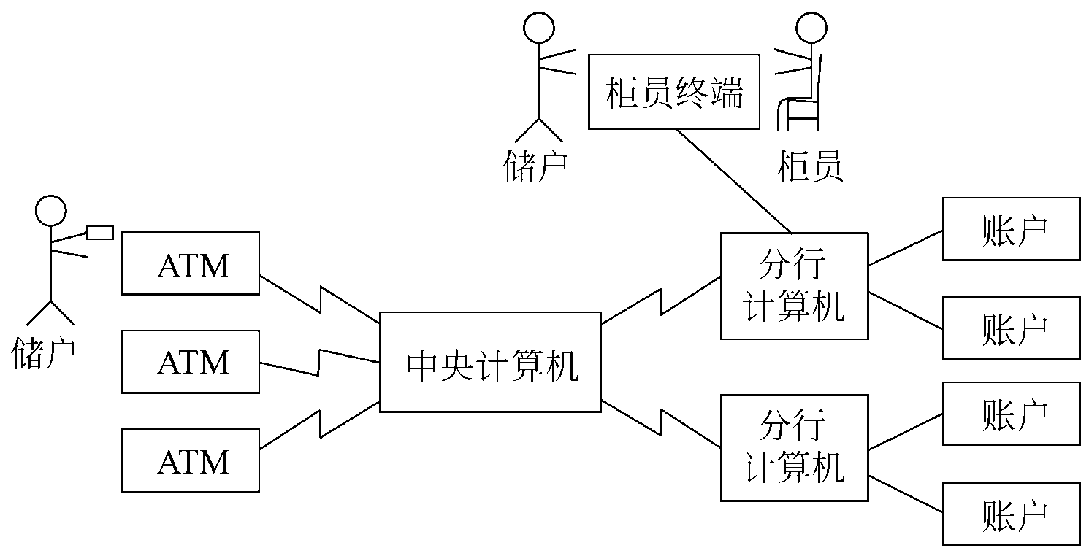
10.2 需求陈述
10.2.2 例子
ATM系统
10.2.2 例子
Notes:
某银行拟开发一个自动取款机系统，它是一个由自动取款机、中央计算机、分行计算机及柜员终端组成的网络系统。ATM和中央计算机由总行投资购买。总行拥有多台ATM，分别设在全市各主要街道上。分行负责提供分行计算机和柜员终端。柜员终端设在分行营业厅及分行下属的各个储蓄所内。该系统的软件开发成本由各个分行分摊。

Slide 23
10.2 需求陈述
1.储户和柜员交互
银行柜员使用柜员终端处理储户提交的储蓄事务。
储户可以用现金或支票向自己拥有的某个账户内存款或开新账户，也可以从自己的账户中取款。
柜员负责把储户提交的存款或取款事务输进柜员终端。
柜员终端与相应的分行计算机通信，分行计算机具体处理针对某个账户的事务并且维护账户。
接收储户交来的现金或支票，或付给储户现金。
10.2.2 例子

Slide 24
10.2 需求陈述
2.储户和ATM交互
ATM要求用户输入密码。
ATM把从这张卡上读到的信息以及用户输入的密码传给中央计算机，请求中央计算机核对这些信息并处理这次事务。
中央计算机根据卡上的分行代码确定这次事务与分行的对应关系，并且委托相应的分行计算机验证用户密码。
用户输入的密码是正确的，ATM就要求用户选择事务类型（取款、查询等）。当用户选择取款时，ATM请求用户输入取款额。
ATM从现金出口吐出现金，并且打印出账单交给用户。
10.2.2 例子

Slide 25
主要内容
10.1 面向对象分析的基本过程
10.2 需求陈述
10.3 建立对象模型
10.4 建立动态模型
10.5 建立功能模型
10.6 定义服务
10.3 建立对象模型

Slide 26
10.3 建立对象模型
面向对象分析首要的工作，是建立问题域的对象模型。
这个模型描述了现实世界中的“类与对象”以及它们之间的关系，表示了目标系统的静态数据结构。静态数据结构对应用细节依赖较少，比较容易确定。因此，用面向对象方法开发绝大多数软件时，都首先建立对象模型，然后再建立另外两个子模型。
需求陈述、应用领域的专业知识以及关于客观世界的常识，是建立对象模型时的主要信息来源。
10.3 建立对象模型

Slide 27
10.3 建立对象模型
对象模型通常有5个层次。典型的工作步骤是：
首先确定对象类和关联（因为它们影响系统整体结构和解决问题的方法），对于大型复杂问题还要进一步划分出若干个主题；
然后给类和关联增添属性，以进一步描述它们；
接下来利用适当的继承关系进一步合并和组织类；
而对类中操作的最后确定，则需等到建立了动态模型和功能模型之后，因为这两个子模型更准确地描述了对类中提供的服务的需求。
10.3 建立对象模型

Slide 28
10.3 建立对象模型
10.3.1 确定类与对象
类与对象是在问题域中客观存在的，系统分析员的主要任务就是通过分析找出这些类与对象。
找出所有候选的类与对象；
从候选的类与对象中筛选掉不正确的或不必要的。
10.3.1 确定类与对象

Slide 29
10.3 建立对象模型
1. 找出候选的类与对象
对象是对问题域中有意义的事物的抽象，它们既可能是物理实体，也可能是抽象概念。具体地说，大多数客观事物可分为下述5类。
(1) 可感知的物理实体，例如，飞机、汽车、书、房屋等。
(2) 人或组织的角色，例如，医生、教师、雇主、雇员、计算
机系、财务处等。
(3) 应该记忆的事件，例如，飞行、演出、访问、交通事故等。
(4) 两个或多个对象的相互作用，通常具有交易或接触的性质，
例如，购买、纳税、结婚等。
(5) 需要说明的概念，例如，政策、保险政策、版权法等。
10.3.1 确定类与对象

Slide 30
10.3 建立对象模型
1. 找出候选的类与对象
另一种更简单的分析方法，是所谓的非正式分析。
用自然语言书写的需求陈述为依据，
把陈述中的名词作为类与对象的候选者，
用形容词作为确定属性的线索，
把动词作为服务（操作）的候选者。
当然，用这种简单方法确定的候选者是非常不准确的，其中往往包含大量不正确的或不必要的事物，还必须经过更进一步的严格筛选。通常，非正式分析是更详细、更精确的正式的面向对象分析的一个很好的开端。
10.3 建立对象模型

Slide 31
10.3 建立对象模型
1. 找出候选的类与对象
下面以ATM系统为例，说明非正式分析过程。
认真阅读10.2.2节给出的需求陈述，从陈述中找出下列名词，可以把它们作为类与对象的初步的候选者：
银行，自动取款机ATM，系统，中央计算机，分行计算机，柜员终端，网络，总行，分行，软件，成本，市，街道，营业厅，储蓄所，柜员，储户，现金，支票，账户，事务，现金兑换卡，余额，磁卡，分行代码，卡号，用户，副本，信息，密码，类型，取款额，账单，访问。
通常，在需求陈述中不会一个不漏地写出问题域中所有有关的类与对象，因此，分析员应该根据领域知识或常识进一步把隐含的类与对象提取出来。例如，在ATM系统的需求陈述中虽然没写“通信链路”和“事务日志”，但是，根据领域知识和常识可以知道，在ATM系统中应该包含这两个实体。
10.3.1 确定类与对象

Slide 32
10.3 建立对象模型
2. 筛选出正确的类与对象
仅通过一个简单、机械的过程不可能正确地完成分析工作。非正式分析仅仅帮助人们找到一些候选的类与对象，接下来应该严格考察每个候选对象，从中去掉不正确的或不必要的，仅保留确实应该记录其信息或需要其提供服务的那些对象。
10.3.1 确定类与对象

Slide 33
10.3 建立对象模型
筛选时主要依据下列标准，删除不正确或不必要的类与对象。
（1）冗余
如果两个类表达了同样的信息，则应该保留在此问题域中最富于描述力的名称。
例如ATM系统，其中储户与用户，现金兑换卡与磁卡及副本分别描述了相同的两类信息，因此，应该去掉“用户”、“磁卡”、“副本”等冗余的类，仅保留“储户”和“现金兑换卡”这两个类。
10.3.1 确定类与对象

Slide 34
10.3 建立对象模型
（2）无关
现实世界中存在许多对象，不能把它们都纳入到系统中去，仅需要把与本问题密切相关的类与对象放进目标系统中。有些类在其他问题中可能很重要，但与当前要解决的问题无关，同样也应该把它们删掉。
以ATM系统为例，这个系统并不处理分摊软件开发成本的问题，而且ATM和柜员终端放置的地点与本软件的关系也不大。因此，应该去掉候选类“成本”、“市”、“街道”、“营业厅”和“储蓄所”。
10.3.1 确定类与对象

Slide 35
10.3 建立对象模型
（3）笼统
在需求陈述中常常使用一些笼统的、泛指的名词，虽然在初步分析时把它们作为候选的类与对象列出来了，但是，要么系统无须记忆有关它们的信息，要么在需求陈述中有更明确更具体的名词对应它们所暗示的事务，因此，通常把这些笼统的或模糊的类去掉。
以ATM系统为例，“银行”实际指总行或分行，“访问”在这里实际指事务，“信息”的具体内容在需求陈述中随后就指明了。总之，在本例中应该去掉“银行”、“网络”、“系统”、“软件”、“信息”、“访问”等候选类。
10.3.1 确定类与对象

Slide 36
10.3 建立对象模型
（4）属性
在需求陈述中有些名词实际上描述的是其他对象的属性，应该把这些名词从候选类与对象中去掉。当然，如果某个性质具有很强的独立性，则应把它作为类而不是作为属性。
以ATM系统为例，“现金”、“支票”、“取款额”、“账单”、“余额”、“分行代码”、“卡号”、“密码”、“类型”等，实际上都应该作为属性对待。
10.3.1 确定类与对象

Slide 37
10.3 建立对象模型
（5）操作
在需求陈述中有时可能使用一些既可作为名词，又可作为动词的词，应该慎重考虑它们在本问题中的含义，以便正确地决定把它们作为类还是作为类中定义的操作。
例如，谈到电话时通常把“拨号”当作动词，当构造电话模型时确实应该把它作为一个操作，而不是一个类。但是，在开发电话的自动记账系统时，“拨号”需要有自己的属性（例如日期、时间、受话地点等），因此应该把它作为一个类。
10.3.1 确定类与对象

Slide 38
10.3 建立对象模型
（6）实现
在分析阶段不应该过早地考虑怎样实现目标系统。因此，应该去掉仅和实现有关的候选的类与对象。在设计和实现阶段，这些类与对象可能是重要的，但在分析阶段过早地考虑它们反而会分散人们的注意力。
在ATM系统的例子中，“事务日志”无非是对一系列事务的记录，它的确切表示方式是面向对象设计的议题；“通信链路”在逻辑上是一种联系，在系统实现时它是关联类的物理实现。总之，应该暂时去掉 “事务日志”和“通信链路”这两个类，在设计或实现时再考虑它们。
10.3.1 确定类与对象

Slide 39
10.3 建立对象模型
10.3.2 确定关联
两个或多个对象之间的相互依赖、相互作用的关系就是关联。
分析确定关联，能促使分析员考虑问题域的边缘情况，有助于发现那些尚未被发现的类与对象。
在分析确定关联的过程中，不必花过多的精力去区分关联和聚集。事实上，聚集不过是一种特殊的关联，是关联的一个特例。
10.3.2 确定关联

Slide 40
10.3 建立对象模型
1. 初步确定关联
在需求陈述中使用的描述性动词或动词词组，通常表示关联关系。
在初步确定关联时，大多数关联可以通过直接提取需求陈述中的动词词组而得出。
通过分析需求陈述，还能发现一些在陈述中隐含的关联。
分析员还应该与用户及领域专家讨论问题域实体间的相互依赖、相互作用关系，根据领域知识再进一步补充一些关联。
10.3.2 确定关联

Slide 41
10.3 建立对象模型
以ATM系统为例。
(1) 直接提取动词短语得出的关联
ATM、中央计算机、分行计算机及柜员终端组成网络。
总行拥有多台ATM。
ATM设在主要街道上。
分行提供分行计算机和柜员终端。
柜员终端设在分行营业厅及储蓄所内。
分行分摊软件开发成本。
储户拥有账户。
分行计算机处理针对账户的事务。
10.3.2 确定关联

Slide 42
10.3 建立对象模型
分行计算机维护账户。
柜员终端与分行计算机通信。
柜员输入针对账户的事务。
ATM与中央计算机交换关于事务的信息。
中央计算机确定事务与分行的对应关系。
ATM读现金兑换卡。
ATM与用户交互。
ATM吐出现金。
ATM打印账单。
系统处理并发的访问。
10.3.2 确定关联

Slide 43
10.3 建立对象模型
(2) 需求陈述中隐含的关联
总行由各个分行组成。
分行保管账户。
总行拥有中央计算机。
系统维护事务日志。
系统提供必要的安全性。
储户拥有现金兑换卡。
(3) 根据问题域知识得出的关联
现金兑换卡访问账户。
分行雇用柜员。
10.3.2 确定关联

Slide 44
2. 筛选
经初步分析得出的关联只能作为候选的关联，还需经过进一步筛选，以去掉不正确的或不必要的关联。
筛选时主要根据下述标准删除候选的关联。
(1) 已删去的类之间的关联
如果在分析确定类与对象的过程中已经删掉了某个候选类，则与这个类有关的关联也应该删去，或用其他类重新表达这个关联。
10.3.2 确定关联

Slide 45
(1) 已删去的类之间的关联
以ATM系统为例，由于已经删去了“系统”、“网络”、“市”、“街道”、“成本”、“软件”、“事务日志”、“现金”、“营业厅”、“储蓄所”、“账单”等候选类，因此与这些类有关的下列8个关联也应该删去。
ATM、中央计算机、分行计算机及柜员终端组成网络。
总行拥有多台ATM。
ATM设在主要街道上。
分行提供分行计算机和柜员终端。
柜员终端设在分行营业厅及储蓄所内。
分行分摊软件开发成本。
储户拥有账户。
分行计算机处理针对账户的事务。
10.3.2 确定关联

Slide 46
10.3 建立对象模型
(2) 与问题无关的或应在实现阶段考虑的关联
应该把处在本问题域之外的关联或与实现密切相关的关联删去。
例如，在ATM系统的例子中，“系统处理并发的访问”并没有标明对象之间的新关联，它只不过提醒人们在实现阶段需要使用实现并发访问的算法，以处理并发事务。
10.3.2 确定关联

Slide 47
10.3 建立对象模型
(3) 瞬时事件
关联应该描述问题域的静态结构，而不应该是一个瞬时事件。
以ATM系统为例，“ATM读现金兑换卡”描述了ATM与用户交互周期中的一个动作，它并不是ATM与现金兑换卡之间的固有关系，因此应该删去。类似地，还应该删去“ATM与用户交互”这个候选的关联。
如果用动作表述的需求隐含了问题域的某种基本结构，则应该用适当的动词词组重新表示这个关联。
例如，在ATM系统的需求陈述中，“中央计算机确定事务与分行的对应关系”隐含了结构上“中央计算机与分行通信”的关系。
10.3.2 确定关联

Slide 48
10.3 建立对象模型
(4) 三元关联
三个或三个以上对象之间的关联，大多可以分解为二元关联或用词组描述成限定的关联。
在ATM系统的例子中，
“柜员输入针对账户的事务”可以分解成“柜员输入事务”和“事务修改账户”这样两个二元关联。而且“分行计算机处理针对账户的事务”也可以做类似的分解。
“ATM与中央计算机交换关于事务的信息”这个候选的关联，实际上隐含了“ATM与中央计算机通信”和“在ATM上输入事务”这两个二元关联。
10.3.2 确定关联

Slide 49
10.3 建立对象模型
(5) 派生关联
应该去掉那些可以用其他关联定义的冗余关联。
在ATM系统的例子中，
“总行拥有多台ATM ”实质上是“总行拥有中央计算机”和“ATM与中央计算机通信”这两个关联组合的结果。
而“分行计算机维护账户”的实际含义是“分行保管账户”和“事务修改账户”。
10.3.2 确定关联

Slide 50
10.3 建立对象模型
3. 进一步完善
应该进一步完善经筛选后余下的关联。
通常从下述几个方面进行改进:
正名
好的名字是帮助读者理解的关键因素之一。因此，应该仔细选择含义更明确的名字作为关联名。
例如“分行提供分行计算机和柜员终端”不如改为“分行拥有分行计算机”和“分行拥有柜员终端”。
10.3.2 确定关联

Slide 51
(2) 分解
为了能够适用于不同的关联，必要时应该分解以前确定的类与对象。
例如，在ATM系统中，应该把“事务”分解成“远程事务”和“柜员事务”。
(3) 补充
发现了遗漏的关联就应该及时补上。
例如，在ATM系统中把“事务”分解成上述两类之后，需要补充“柜员输入柜员事务”、“柜员事务输进柜员终端”、“在ATM上输入远程事务”和“远程事务由现金兑换卡授权”等关联。
(4) 表明重数
应该初步判定各个关联的类型，并粗略地确定关联的重数。但是，无须为此花费过多精力，因为在分析过程中随着认识的逐渐深入，重数也会经常改动。
10.3.2 确定关联

Slide 52
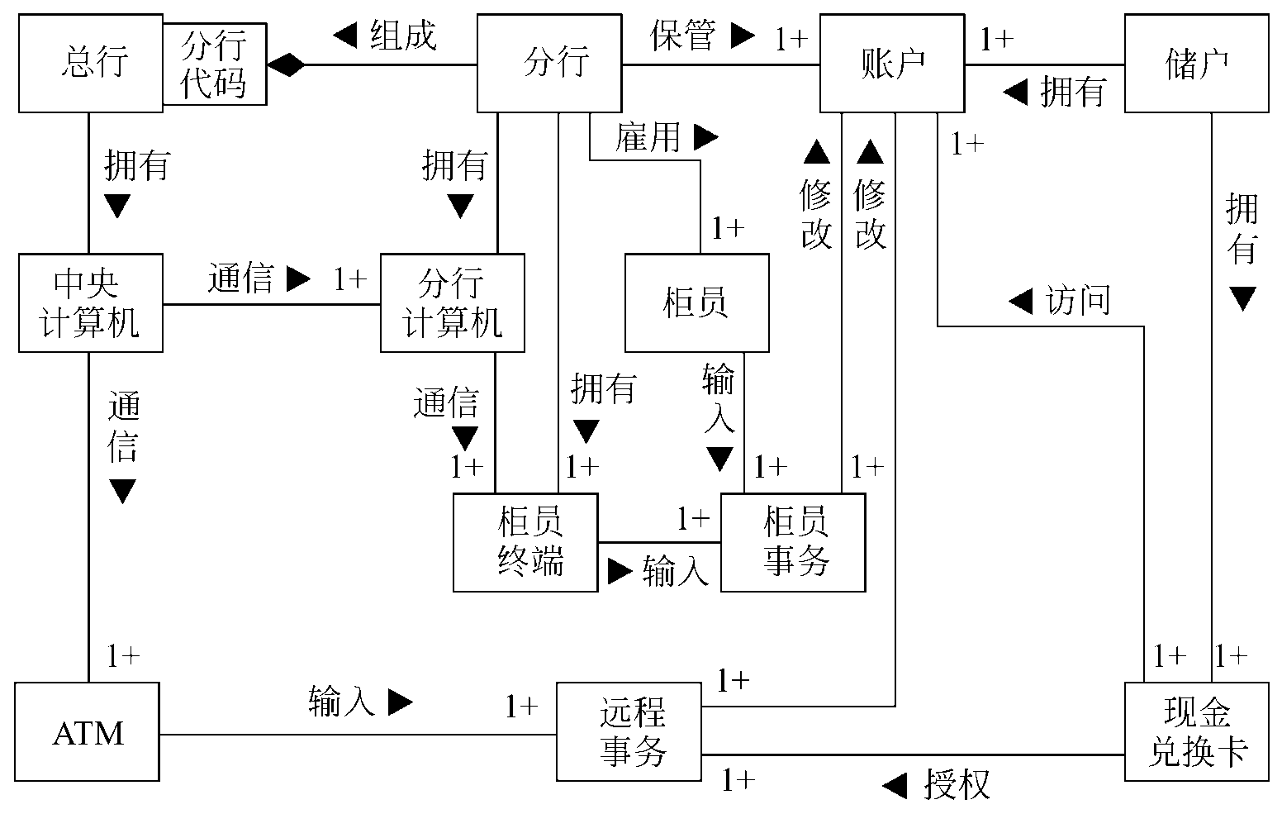
10.3 建立对象模型
经上述分析过程之后得出的ATM系统原始的类图。
10.3.2 确定关联

Slide 53
10.3 建立对象模型
10.3.3 划分主题
在开发大型、复杂系统的过程中，为了降低复杂程度，人们习惯于把系统再进一步划分成几个不同的主题，也就是在概念上把系统包含的内容分解成若干个范畴。
在开发很小的系统时，可能根本无须引入主题层；
对于含有较多对象的系统，则往往先识别出类与对象和关联，然后划分主题，并用它作为指导开发者和用户观察整个模型的一种机制；
对于规模极大的系统，则首先由高级分析员粗略地识别对象和关联，然后初步划分主题，经进一步分析，对系统结构有更深入的了解之后，再进一步修改和精炼主题。
10.3.3 划分主题

Slide 54
10.3 建立对象模型
应该按问题领域而不是用功能分解方法来确定主题。此外，应该按照使不同主题内的对象相互间依赖和交互最少的原则来确定主题。
以ATM系统为例，可以把它划分成
总行（包含总行和中央计算机这两个类）
分行（包含分行、分行计算机、柜员终端、柜员事务、柜员和账户等类）
ATM（包含ATM、远程事务、现金兑换卡和储户等类）等3个主题。
事实上，这里描述的是一个简化的ATM系统，为了简单起见，在下面讨论这个例子时将忽略主题层。
10.3.3 划分主题

Slide 55
10.3 建立对象模型
10.3.4 确定属性
属性是对象的性质，藉助于属性人们能对类与对象和结构有更深入更具体的认识。注意，在分析阶段不要用属性来表示对象间的关系，使用关联能够表示两个对象间的任何关系，而且把关系表示得更清晰、更醒目。
一般说来，确定属性的过程包括分析和选择两个步骤。
10.3.4 确定属性

Slide 56
10.3 建立对象模型
1. 分析
通常，在需求陈述中用名词词组表示属性，例如，“汽车的颜色”或“光标的位置”。
往往用形容词表示可枚举的具体属性，例如，“红色的”、“打开的”。
但是，不可能在需求陈述中找到所有属性，分析员还必须藉助于领域知识和常识才能分析得出需要的属性。幸运的是，属性对问题域的基本结构影响很小。随着时间的推移，问题域中的类始终保持稳定，属性却可能改变了，相应地，类中方法的复杂程度也将改变。
10.3.4 确定属性

Slide 57
10.3 建立对象模型
属性的确定既与问题域有关，也和目标系统的任务有关。应该仅考虑与具体应用直接相关的属性，不要考虑那些超出所要解决的问题范围的属性。在分析过程中应该首先找出最重要的属性，以后再逐渐把其余属性增添进去。在分析阶段不要考虑那些纯粹用于实现的属性。
10.3.4 确定属性

Slide 58
10.3 建立对象模型
2. 选择
认真考察经初步分析而确定下来的那些属性，从中删掉不正确的或不必要的属性。通常有以下几种常见情况：
(1) 误把对象当作属性
如果某个实体的独立存在比它的值更重要，则应把它作为一个对象而不是对象的属性。在具体应用领域中具有自身性质的实体，必然是对象。同一个实体在不同应用领域中，到底应该作为对象还是属性，需要具体分析才能确定。例如，在邮政目录中，“城市”是一个属性，而在人口普查中却应该把“城市”当作对象。
10.3.4 确定属性

Slide 59
10.3 建立对象模型
(2) 误把关联类的属性当作一般对象的属性
如果某个性质依赖于某个关联链的存在，则该性质是关联类的属性，在分析阶段不应该把它作为一般对象的属性。特别是在多对多关联中，关联类属性很明显，即使在以后的开发阶段中，也不能把它归并成相互关联的两个对象中任一个的属性。
(3) 把限定误当成属性
正如9.4.2节所述，正确使用限定词往往可以减少关联的重数。如果把某个属性值固定下来以后能减少关联的重数，则应该考虑把这个属性重新表述成一个限定词。在ATM系统的例子中，“分行代码”、“账号”、“雇员号”、“站号”等都是限定词。
10.3.4 确定属性

Slide 60
10.3 建立对象模型
(4) 误把内部状态当成了属性
如果某个性质是对象的非公开的内部状态，则应该从对象模型中删掉这个属性。
(5) 过于细化
在分析阶段应该忽略那些对大多数操作都没有影响的属性。
(6) 存在不一致的属性
类应该是简单而且一致的。如果得出一些看起来与其他属性毫不相关的属性，则应该考虑把该类分解成两个不同的类。
10.3.4 确定属性

Slide 61
10.3 建立对象模型
经过筛选之后，得到ATM系统中各个类的属性，如图所示。图中还标出了一些限定词：
“卡号”实际上是一个限定词。在研究卡号含义的过程中，发现以前在分析确定关联的过程中遗漏了“分行发放现金兑换卡”这个关联，现在把这个关联补上，卡号是这个关联上的限定词。
“分行代码”是关联“分行组成总行”上的限定词。
“账号”是关联“分行保管账户”上的限定词。
“雇员号”是“分行雇用柜员”上的限定词。
“站号”是“分行拥有柜员终端”、“柜员终端与分行计算机通信”及“中央计算机与ATM通信”3个关联上的限定词。
10.3.4 确定属性

Slide 62
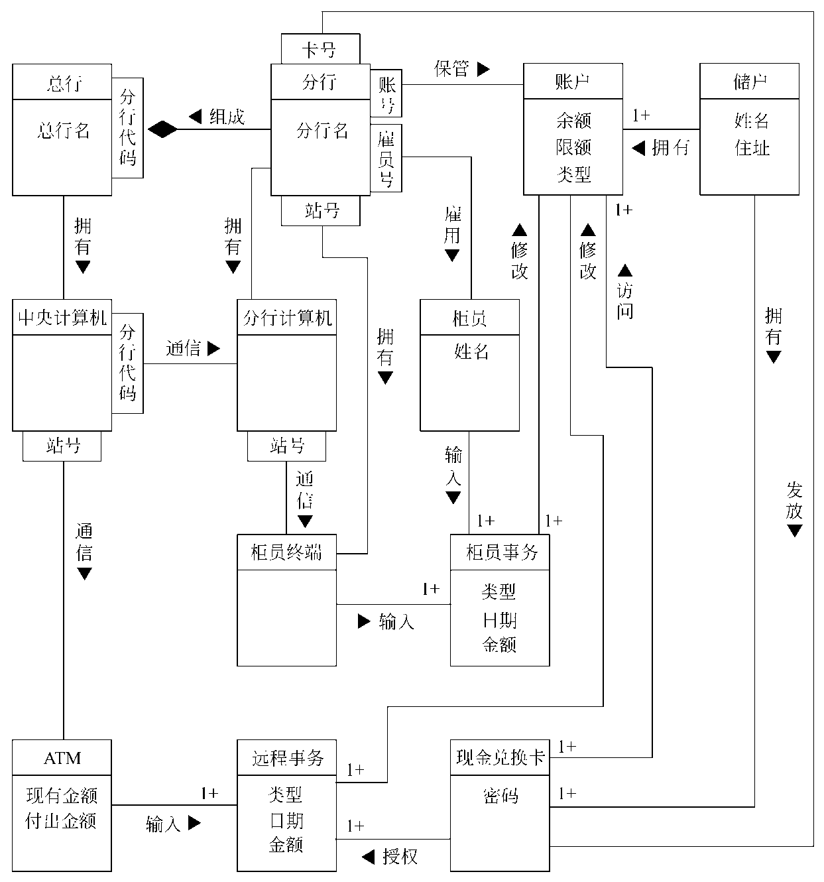
10.3.4 确定属性

Slide 63
10.3 建立对象模型
10.3.5 识别继承关系
确定了类中应该定义的属性之后，就可以利用继承机制共享公共性质，并对系统中众多的类加以组织。正如以前曾经强调指出过的，继承关系的建立实质上是知识抽取过程，它应该反映出一定深度的领域知识，因此必须有领域专家密切配合才能完成。通常，许多归纳关系都是根据客观世界现有的分类模式建立起来的，只要可能，就应该使用现有的概念。
10.3.5 识别继承关系

Slide 64
10.3 建立对象模型
一般说来，可以使用两种方式建立继承（即泛化）关系。
自底向上
抽象出现有类的共同性质泛化出父类，这个过程实质上模拟了人类归纳思维过程。
例如，在ATM系统中，“远程事务”和“柜员事务”是类似的，可以泛化出父类“事务”；类似地，可以从“ATM”和“柜员终端”泛化出父类“输入站”。
10.3.5 识别继承关系

Slide 65
10.3 建立对象模型
(2) 自顶向下
把现有类细化成更具体的子类，这模拟了人类的演绎思维过程。从应用域中常常能明显看出应该做的自顶向下的具体化工作。
例如，带有形容词修饰的名词词组往往暗示了一些具体类。但是，在分析阶段应该避免过度细化。
利用多重继承可以提高共享程度，但是同时也增加了概念上以及实现时的复杂程度。使用多重继承机制时，通常应该指定一个主要父类，从它继承大部分属性和行为；次要父类只补充一些属性和行为。
10.3.5 识别继承关系

Slide 66
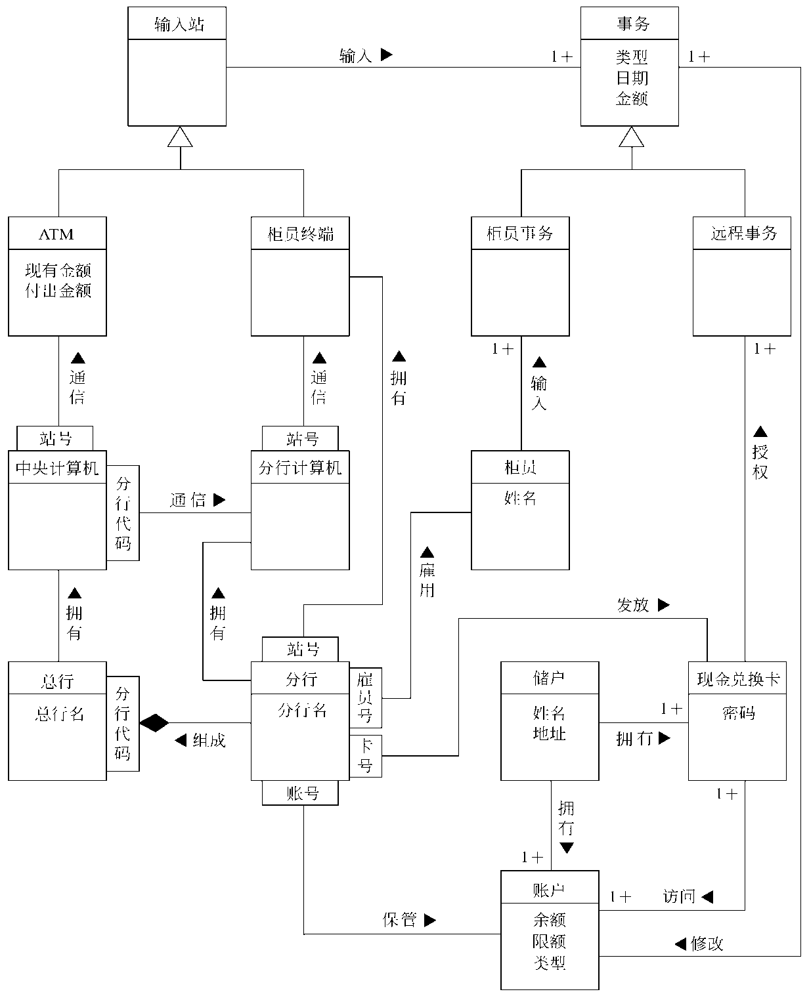
右图是增加了继承关系之后的ATM对象模型
10.3.5 识别继承关系

Slide 67
10.3 建立对象模型
10.3.6 反复修改
仅仅经过一次建模过程很难得到完全正确的对象模型。事实上，软件开发过程就是一个多次反复修改、逐步完善的过程。在建模的任何一个步骤中，如果发现了模型的缺陷，都必须返回到前期阶段进行修改。
由于面向对象的概念和符号在整个开发过程中都是一致的，因此远比使用结构分析、设计技术更容易实现反复修改、逐步完善的过程。
实际上，有些细化工作（例如定义服务）是在建立了动态模型和功能模型之后才进行的。
10.3.6 反复修改

Slide 68
10.3 建立对象模型
下面以ATM系统为例，讨论可能做的修改
1. 分解“现金兑换卡”类
实际上，“现金兑换卡”有两个相对独立的功能，它既是鉴别储户使用ATM的权限的卡，又是ATM获得分行代码和卡号等数据的数据载体。因此，把“现金兑换卡”类分解为“卡权限”和“现金兑换卡”两个类，将使每个类的功能更单一：前一个类标志储户访问账户的权限，后一个类是含有分行代码和卡号的数据载体。多张现金兑换卡可能对应着相同的访问权限。
10.3.6 反复修改

Slide 69
10.3 建立对象模型
2. “事务”由“更新”组成
通常，一个事务包含对账户的若干次更新，这里所说的更新，指的是对账户所做的一个动作（取款、存款或查询）。“更新”虽然代表一个动作，但是它有自己的属性（类型、金额等），应该独立存在，因此应该把它作为类。
3. 把“分行”与“分行计算机”合并
区分“分行”与“分行计算机”，对于分析这个系统来说，并没有多大意义，为简单起见，应该把它们合并。类似地，应该合并“总行”和“中央计算机”。
10.3.6 反复修改

Slide 70
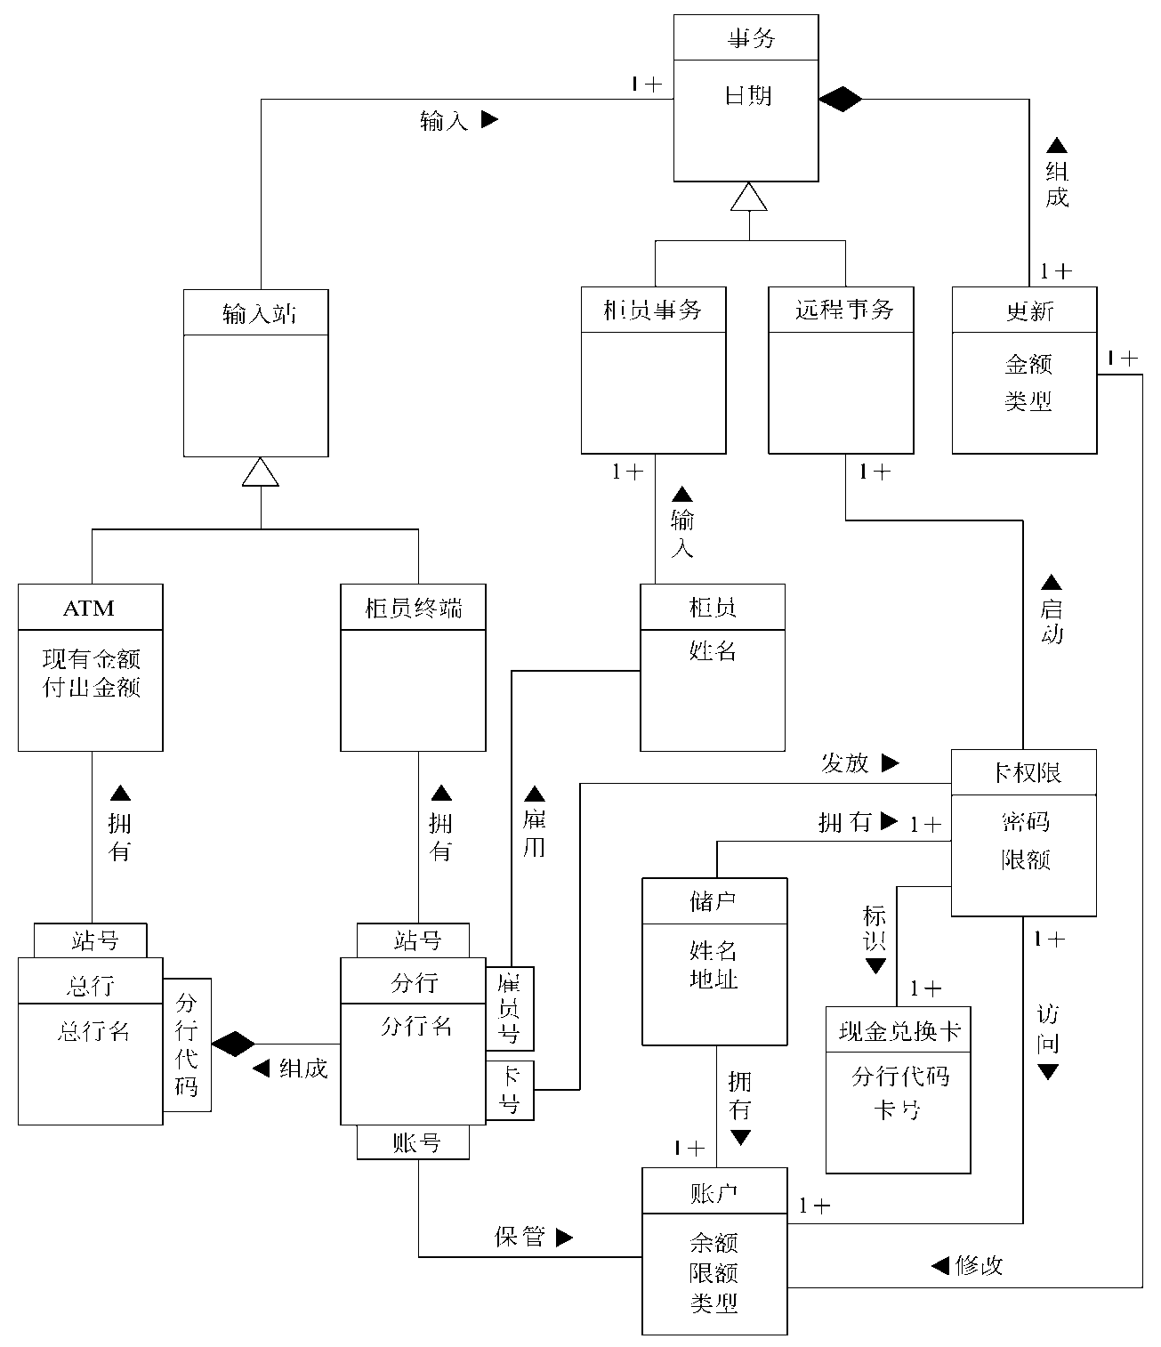
修改后的ATM对象模型，比修改前更简单、更清晰
10.3.6 反复修改

Slide 71
主要内容
10.1 面向对象分析的基本过程
10.2 需求陈述
10.3 建立对象模型
10.4 建立动态模型
10.5 建立功能模型
10.6 定义服务
10.4 建立动态模型

Slide 72
10.4 建立动态模型
建立动态模型
第一步，是编写典型交互行为的脚本。虽然脚本中不可能包括每个偶然事件，但是，至少必须保证不遗漏常见的交互行为。
第二步，从脚本中提取出事件，确定触发每个事件的动作对象以及接受事件的目标对象。
第三步，排列事件发生的次序，确定每个对象可能有的状态及状态间的转换关系，并用状态图描绘它们。
最后，比较各个对象的状态图，检查它们之间的一致性，确保事件之间的匹配。
10.4 建立动态模型
Notes:
对于仅存储静态数据的系统(例如数据库)来说，动态模型并没有什么意义。然而在开发交互式系统时，动态模型却起着很重要的作用。

Slide 73
10.4 建立动态模型
10.4.1 编写脚本
在建立动态模型的过程中，脚本是指系统在某一执行期间内出现的一系列事件。脚本描述用户（或其他外部设备）与目标系统之间的一个或多个典型的交互过程（事件序列），以便对目标系统的行为有更具体的认识。
目的保证不遗漏重要的交互步骤，有助于确保整个交互过程的正确性和清晰性。
10.4.1 编写脚本

Slide 74
10.4 建立动态模型
脚本描写的范围并不是固定的，既可以包括系统中发生的全部事件，也可以只包括由某些特定对象触发的事件。脚本描写的范围主要由编写脚本的具体目的决定。
即使在需求陈述中已经描写了完整的交互过程，也还需要花很大精力构思交互的形式。
例如，ATM系统的需求陈述，虽然表明了应从储户那里获取有关事务的信息，但并没有准确说明获取信息的具体过程，对动作次序的要求也是模糊的。
因此，编写脚本的过程，实质上就是分析用户对系统交互行为的要求的过程。在编写脚本的过程中，需要与用户充分交换意见，编写后还应该经过他们审查与修改。
10.4.1 编写脚本

Slide 75
10.4 建立动态模型
编写脚本时，
首先编写正常情况的脚本。
然后，考虑特殊情况，例如输入或输出的数据为最大值（或最小值）。
最后，考虑出错情况，例如，输入的值为非法值或响应失败。对大多数交互式系统来说，出错处理都是最难实现的部分。如果可能，应该允许用户“异常中止”一个操作或“取消”一个操作。
此外，还应该提供诸如“帮助”和状态查询之类的在基本交互行为之上的“通用”交互行为。
10.4.1 编写脚本

Slide 76
10.4 建立动态模型
10.4.2 设想用户界面
大多数交互行为都可以分为应用逻辑和用户界面两部分。通常，系统分析员首先集中精力考虑系统的信息流和控制流，而不是首先考虑用户界面。
事实上，采用不同界面（例如命令行或图形用户界面），可以实现同样的程序逻辑。应用逻辑是内在的、本质的内容，用户界面是外在的表现形式。动态模型着重表示应用系统的控制逻辑。
但是，用户界面的美观程度、方便程度、易学程度以及效率等，是用户使用系统时最先感受到的，用户对系统的“第一印象”往往从界面得来，用户界面的好坏往往对用户是否喜欢、是否接受一个系统起很重要的作用。
10.4.2 设想用户界面

Slide 77
10.4 建立动态模型
在分析阶段不能完全忽略用户界面。在这个阶段用户界面的细节并不太重要，重要的是在这种界面下的信息交换方式。软件开发人员的目的是确保能够完成全部必要的信息交换，而不会丢失重要的信息。
不经过实际使用很难评价一个用户界面的优劣，因此，软件开发人员往往快速地建立起用户界面的原型，供用户试用与评价。
10.4.2 设想用户界面

Slide 78
10.4 建立动态模型
下图是初步设想出的ATM界面格式
向储户显示的信息
0
1
2
3
4
5
6
7
8
9
ENTER
CLEAR
CANCEL
账单出口
现金出口
10.4.2 设想用户界面

Slide 79
10.4 建立动态模型
10.4.3 画事件跟踪图
完整、正确的脚本为建立动态模型奠定了必要的基础。但是，用自然语言书写的脚本往往不够简明，而且有时在阅读时会有二义性。为了有助于建立动态模型，通常在画状态图之前先画出事件跟踪图。为此首先需要进一步明确事件及事件与对象的关系。
1. 确定事件
2. 画出事件跟踪图
10.4.3 画事件跟踪图

Slide 80
10.4 建立动态模型
1. 确定事件
事件包括系统与用户（或外部设备）交互的所有信号、输入、输出、中断、动作等。从脚本中容易找出正常事件，但是，应该小心仔细，不要遗漏了异常事件和出错条件。
有哪些可以称作事件？
从每个脚本中提取出所有外部事件。
传递信息的对象的动作也是事件。例如，储户插入现金兑换卡、储户输入密码、ATM吐出现金等都是事件。
大多数对象到对象的交互行为都对应着事件。
10.4.3 画事件跟踪图

Slide 81
10.4 建立动态模型
1. 确定事件
应该把对控制流产生相同效果的那些事件组合在一起作为一类事件，并给它们取一个唯一的名字。
例如，“吐出现金”是一个事件类，尽管这类事件中的每个个别事件的参数值不同（吐出的现金数额不同），然而这并不影响控制流
但是，应该把对控制流有不同影响的那些事件区分开来，不要误把它们组合在一起。
例如“账户有效”、“账户无效”、“密码错”等都是不同的事件。
一般说来，不同应用系统对相同事件的响应并不相同，因此，在最终分类所有事件之前，必须先画出状态图。如果从状态图中看出某些事件之间的差异对系统行为并没有影响，则可以忽略这些事件间的差异。
10.4.3 画事件跟踪图

Slide 82
10.4 建立动态模型
经过分析，应该区分出每类事件的发送对象和接受对象。一类事件相对它的发送对象来说是输出事件，但是相对它的接受对象来说则是输入事件。有时一个对象把事件发送给自己，在这种情况下，该事件既是输出事件又是输入事件。
10.4.3 画事件跟踪图

Slide 83
10.4 建立动态模型
2. 画出事件跟踪图
事件跟踪图实质上是扩充的脚本，可以认为事件跟踪图是简化的UML顺序图。
在事件跟踪图中，一条竖线代表一个对象，每个事件用一条水平的箭头线表示，箭头方向从事件的发送对象指向接受对象。时间从上向下递增，
画在最上面的水平箭头线代表最先发生的事件，画在最下面的水平箭头线所代表的事件最晚发生。箭头线之间的间距并没有具体含义，图中仅用箭头线在垂直方向上的相对位置表示事件发生的先后，并不表示两个事件之间的精确时间差。
10.4.3 画事件跟踪图
Notes:
从脚本中提取出各类事件并确定了每类事件的发送对象和接受对象之后，就可以用事件跟踪图把事件序列以及事件与对象的关系，形象、清晰地表示出来。

Slide 84
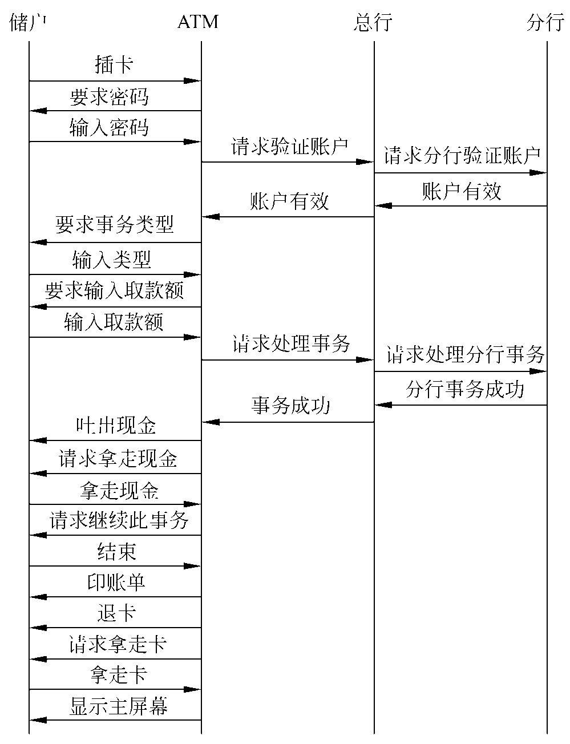
10.4 建立动态模型
ATM系统正常情况下的事件跟踪图
10.4.3 画事件跟踪图

Slide 85
10.4 建立动态模型
10.4.4 画状态图
状态图描绘事件与对象状态的关系。当对象接受了一个事件以后，它的下个状态取决于当前状态及所接受的事件。由事件引起的状态改变称为“转换”。如果一个事件并不引起当前状态发生转换，则可忽略这个事件。
通常，用一张状态图描绘一类对象的行为，它确定了由事件序列引出的状态序列。
但是，也不是任何一个类都需要有一张状态图描绘它的行为。很多对象仅响应与过去历史无关的那些输入事件，或者把历史作为不影响控制流的参数。对于这类对象来说，状态图是不必要的。系统分析员应该集中精力仅考虑具有重要交互行为的那些类。
10.4.4 画状态图

Slide 86
10.4 建立动态模型
从一张事件跟踪图出发画状态图时，应该集中精力仅考虑影响一类对象的事件，也就是说，仅考虑事件跟踪图中指向某条竖线的那些箭头线。把这些事件作为状态图中的有向边（即箭头线），边上标以事件名。
两个事件之间的间隔就是一个状态。一般说来，如果同一个对象对相同事件的响应不同，则这个对象处在不同状态。应该尽量给每个状态取个有意义的名字。通常，从事件跟踪图中当前考虑的竖线射出的箭头线，是这条竖线代表的对象达到某个状态时所做的行为（往往是引起另一类对象状态转换的事件）。
10.4.4 画状态图

Slide 87
10.4 建立动态模型
根据一张事件跟踪图画出状态图之后，再把其他脚本的事件跟踪图合并到已画出的状态图中。为此需在事件跟踪图中找出以前考虑过的脚本的分支点（例如“验证账户”就是一个分支点，因为验证的结果可能是“账户有效”，也可能是“无效账户” ），然后把其他脚本中的事件序列并入已有的状态图中，作为一条可选的路径。
10.4.4 画状态图

Slide 88
10.4 建立动态模型
考虑完正常事件之后再考虑边界情况和特殊情况
其中包括在不适当时候发生的事件（例如系统正在处理某个事务时，用户要求取消该事务）。有时用户（或外部设备）不能做出快速响应，然而某些资源又必须及时收回，于是在一定间隔后就产生了“超时”事件。对用户出错情况往往需要花费很多精力处理，并且会使原来清晰、紧凑的程序结构变得复杂、繁琐，但是，出错处理是不能省略的。
10.4.4 画状态图

Slide 89
10.4 建立动态模型
当状态图覆盖了所有脚本，包含了影响某类对象状态的全部事件时，该类的状态图就构造出来了。利用这张状态图可能会发现一些遗漏的情况。测试完整性和出错处理能力的最好方法，是设想各种可能出现的情况，多问几个“如果……，则……”的问题。
10.4.4 画状态图

Slide 90
10.4 建立动态模型
以ATM系统为例
“ATM”、“柜员终端”、“总行”和“分行”都是主动对象，它们相互发送事件；而“现金兑换卡”、“事务”和“账户”是被动对象，并不发送事件。“储户”和“柜员”虽然也是动作对象，但是，它们都是系统外部的因素，无须在系统内实现它们。因此，只需要考虑“ATM ” 、“总行”、“柜员终端”和“分行”的状态图。（看下面的图片）
10.4.4 画状态图

Slide 91
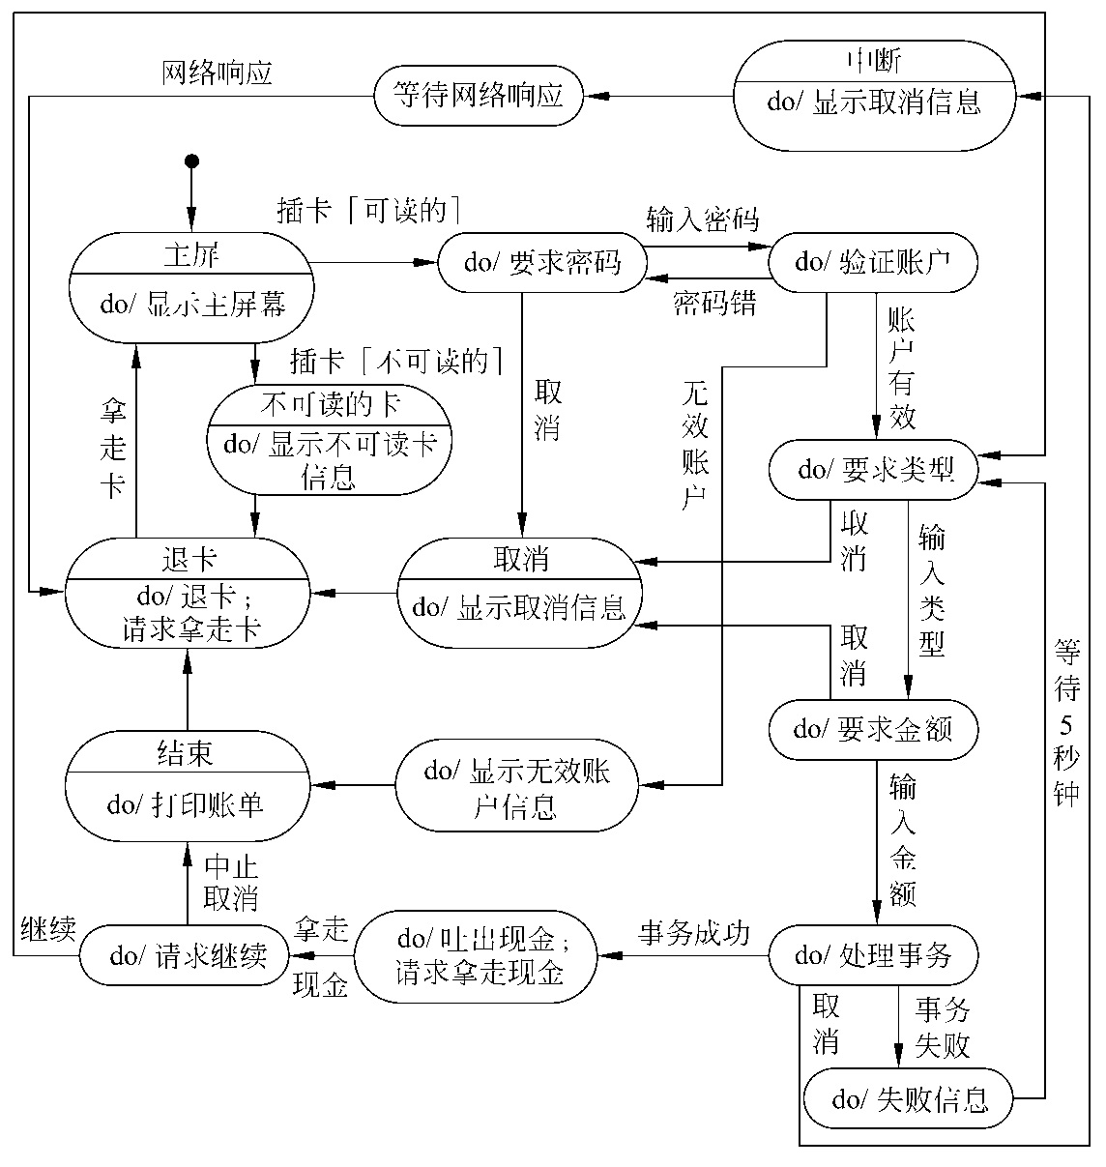
ATM类的状态图
10.4.4 画状态图

Slide 92
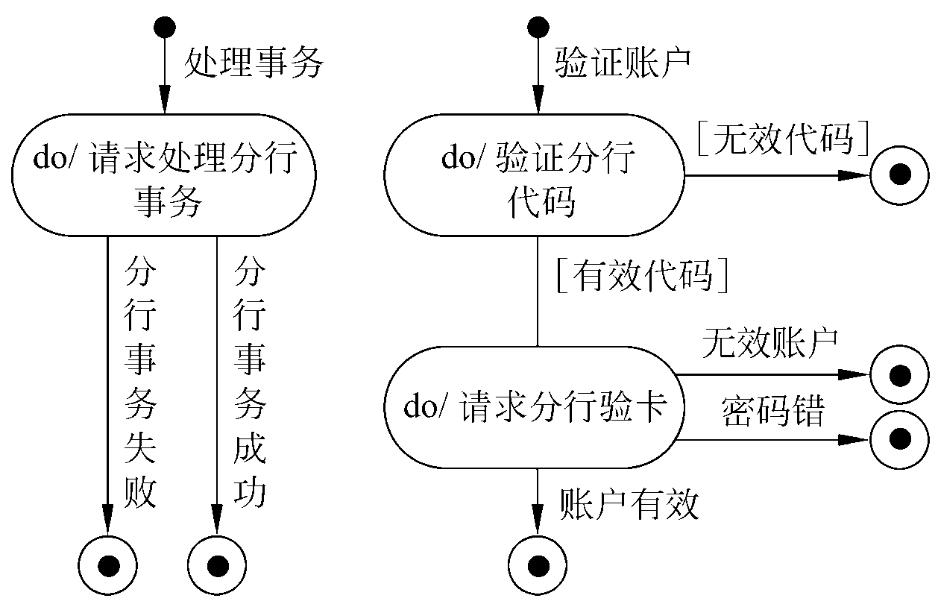
10.4 建立动态模型
总行类的状态图
10.4.4 画状态图

Slide 93
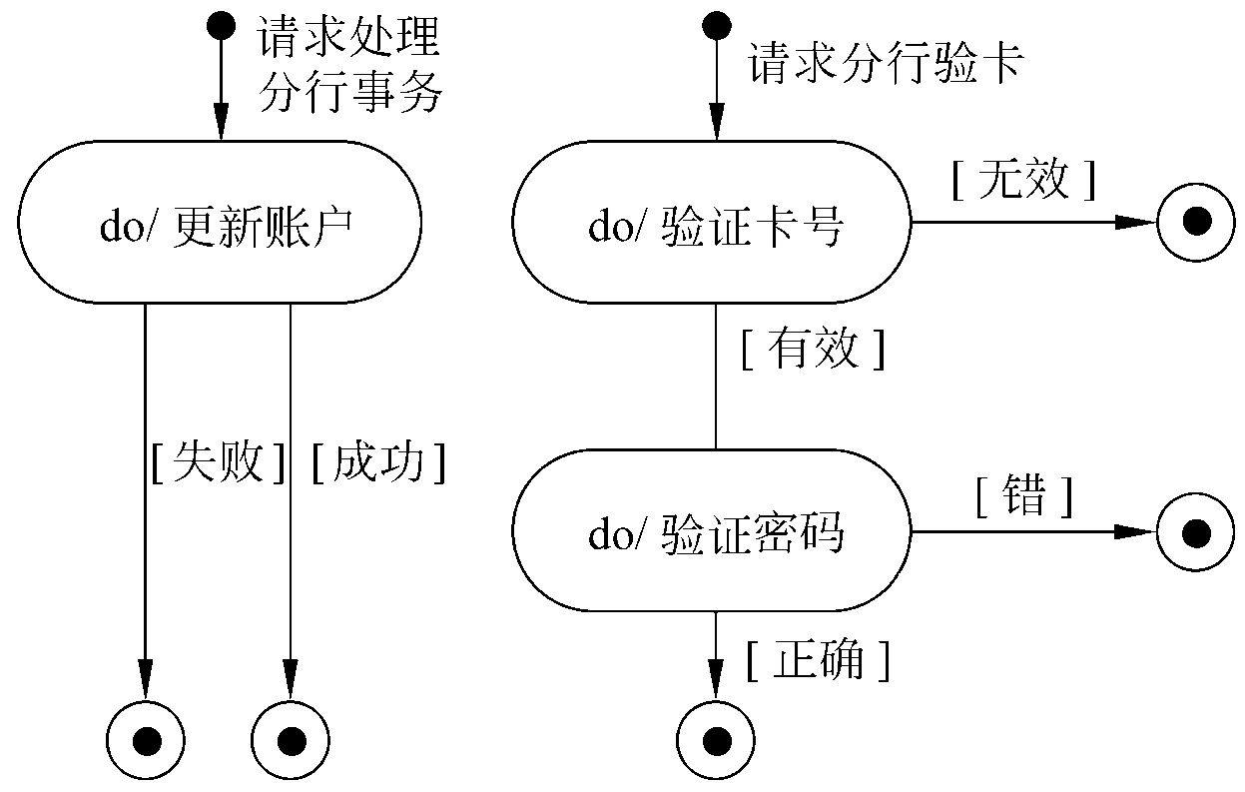
10.4 建立动态模型
分行类的状态图
10.4.4 画状态图

Slide 94
10.4 建立动态模型
10.4.5 审查动态模型
各个类的状态图通过共享事件合并起来，构成了系统的动态模型。在完成了每个具有重要交互行为的类的状态图之后，应该检查系统级的完整性和一致性。
一般说来，每个事件都应该既有发送对象又有接受对象，当然，有时发送者和接受者是同一个对象。对于没有前驱或没有后继的状态应该着重审查，如果这个状态既不是交互序列的起点也不是终点，则发现了一个错误。
应该审查每个事件，跟踪它对系统中各个对象所产生的效果，以保证它们与每个脚本都匹配。
10.4.5 审查动态模型

Slide 95
10.4 建立动态模型
以ATM系统为例， 在总行类的状态图中，事件“分行代码错”是由总行发出的，但是在ATM类的状态图中并没有一个状态接受这个事件。因此，在ATM类的状态图中应该再补充一个状态“do/显示分行代码错信息”，它接受由前驱状态“do/验证账户”发出的事件“分行代码错”，它的后续状态是“退卡”。
10.4.5 审查动态模型

Slide 96
主要内容
10.1 面向对象分析的基本过程
10.2 需求陈述
10.3 建立对象模型
10.4 建立动态模型
10.5 建立功能模型
10.6 定义服务
10.5 建立功能模型

Slide 97
10.5 建立功能模型
功能模型表明了系统中数据之间的依赖关系，以及有关的数据处理功能，它由一组数据流图组成。其中的处理功能可以用IPO图（或表）、伪码等多种方式进一步描述。
通常在建立了对象模型和动态模型之后再建立功能模型。
10.5 建立功能模型

Slide 98
10.5 建立功能模型
10.5.1 画出基本系统模型图
基本系统模型由若干个数据源点/终点，及一个处理框组成，这个处理框代表了系统加工、变换数据的整体功能。
基本系统模型指明了目标系统的边界。由数据源点输入的数据和输出到数据终点的数据，是系统与外部世界之间的交互事件的参数。
10.5.1 画出基本系统模型图

Slide 99
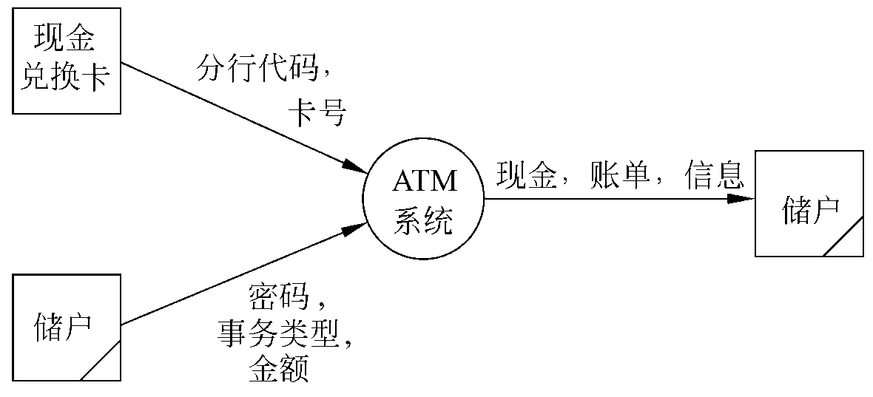
10.5 建立功能模型
右图是ATM系统的基本系统模型。尽管在储蓄所内储户的事务是由柜员通过柜员终端提交给系统的，但是信息的来源和最终接受者都是储户，因此，本系统的数据源点/终点为储户。另一个数据源点是现金兑换卡，因为系统从它上面读取分行代码和卡号等信息。
10.5.1 画出基本系统模型图

Slide 100
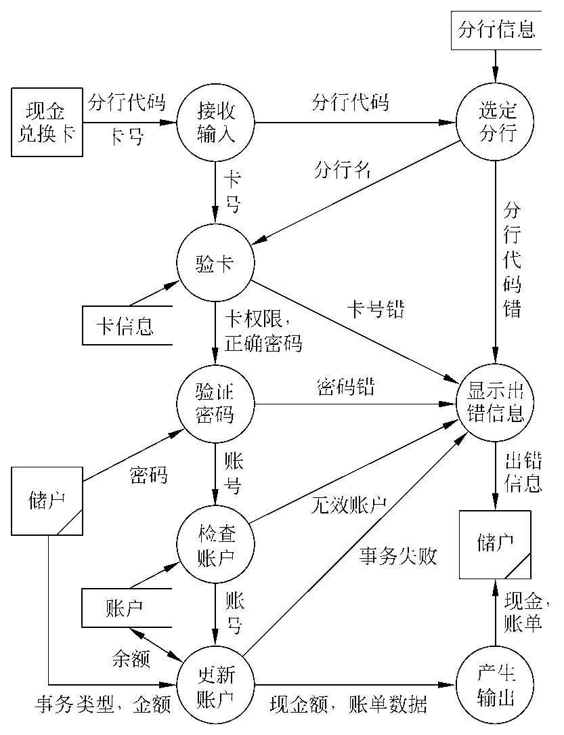
10.5 建立功能模型
10.5.2 画出功能级数据流图
把基本系统模型中单一的处理框分解成若干个处理框，以描述系统加工、变换数据的基本功能，就得到功能级数据流图。右图是ATM系统的功能级数据流图。
10.5.2 画出功能级数据流图

Slide 101
10.5 建立功能模型
10.5.3 描述处理框功能
把数据流图分解细化到一定程度之后，就应该描述图中各个处理框的功能。应该注意的是，要着重描述每个处理框所代表的功能，而不是实现功能的具体算法。
描述既可以是说明性的，也可以是过程性的。
说明性描述规定了输入值和输出值之间的关系，以及输出值应遵循的规律。
过程性描述则通过算法说明“做什么”。
一般说来，说明性描述优于过程性描述，因为这类描述中通常不会隐含具体实现方面的考虑。
10.5.3 描述处理框功能

Slide 102
主要内容
10.1 面向对象分析的基本过程
10.2 需求陈述
10.3 建立对象模型
10.4 建立动态模型
10.5 建立功能模型
10.6 定义服务
10.6 定义服务

Slide 103
10.6 定义服务
“对象”是由描述其属性的数据，及可以对这些数据施加的操作（即服务），封装在一起构成的独立单元。因此，为建立完整的对象模型，既要确定类中应该定义的属性，又要确定类中应该定义的服务。
需要等到建立了动态模型和功能模型之后，才能最终确定类中应有的服务，因为这两个子模型更明确地描述了每个类中应该提供哪些服务。事实上，在确定类中应有的服务时，既要考虑该类实体的常规行为，又要考虑在本系统中特殊需要的服务。
10.6 定义服务

Slide 104
10.6 定义服务
1. 常规行为
在分析阶段可以认为，类中定义的每个属性都是可以访问的，也就是说，假设在每个类中都定义了读、写该类每个属性的操作。但是，通常无须在类图中显式表示这些常规操作。
10.6 定义服务

Slide 105
10.6 定义服务
2.从事件导出的操作
状态图中发往对象的事件也就是该对象接收到的消息，因此该对象必须有由消息选择符指定的操作，这个操作修改对象状态（即属性值）并启动相应的服务。
例如，在ATM系统中，发往ATM对象的事件“中止”，启动该对象的服务“打印账单”；发往分行的事件“请分行验卡”启动该对象的服务“验证卡号”；而事件“处理分行事务”启动分行对象的服务“更新账户”。
可以看出，所启动的这些服务通常就是接受事件的对象在相应状态的行为。
10.6 定义服务

Slide 106
10.6 定义服务
3. 与数据流图中处理框对应的操作
数据流图中的每个处理框都与一个对象（也可能是若干个对象）上的操作相对应。应该仔细对照状态图和数据流图，以便更正确地确定对象应该提供的服务。
例如，在ATM系统中，从状态图上看出分行对象应该提供“验证卡号”服务，而在数据流图上与之对应的处理框是“验卡”，根据实际应该完成的功能看，该对象提供的这个服务应该是“验卡”。
10.6 定义服务

Slide 107
10.6 定义服务
4. 利用继承减少冗余操作
应该尽量利用继承机制以减少所需定义的服务数目。只要不违背领域知识和常识，就尽量抽取出相似类的公共属性和操作，以建立这些类的新父类，并在类等级的不同层次中正确地定义各个服务。
10.6 定义服务

Slide 108
UML的简介
UML(Unified Modeling Language)是一种构建软件系统和文档的通用可视化建模语言。
UML能与所有的开发方法一同使用，可用于软件开发的整个生命周期。
UML能表达系统的静态结构和动态信息，并能管理复杂的系统模型，便于软件团队之间的合作开发。
UML不是编程语言，但支持UML语言的工具可以提供从UML到各种编程语言的代码生成，也可以提供从现有程序逆向构建UML模型。
UML并不是万能的，它是一种离散的建模语言，对于特定的领域，比如：GUI、VLSI电路设计或基于规则的人工智能，用特定的语言和工具可能更合适。

Slide 109
UML的目标
最重要目标：UML是所有建模人员可以使用的通用建模语言。它包含主流建模方法的概念，从而可以替代现有的软件分析和设计方法，比如：OMT,Booch,OOSE等。
UML不是完整的开发方法，它不包括逐步的开发流程，但它提供所有必要的概念，具备足够的表达能力。
UML的另一个目标是：能尽量简洁地表达系统的模型。

Slide 110
UML的主要概念
UML概念可以划分为以下范围：
系统需求
静态结构
动态行为
交互行为
物理实现
各种图之间的关系
模型组织
扩展机制

Slide 111
系统需求
用例视图(Use Cases View)从外部用户的角度来描述系统的行为，它将系统功能划分为对用户有意义的事务，这些事务被称为用例，用户被称为执行者，用例视图也就是描述活动者在各个用例中的参与情况，它指导所有的行为视图。

Slide 112
静态结构
静态视图(Static View)，一个模型必须首先定义各种事物的内部特征和相互之间的关系，应用概念建模成类，类描述事物的属性和以及在这些属性上的操作。类之间可以存在不同的关系，比如泛化（继承）、关联和依赖等，静态视图表示成类图，静态视图在某一时刻的快照称为对象图。

Slide 113
动态行为
状态机视图(State Machine View)，通过对每个类的对象的生命周期进行建模，描述了对象时间上的动态行为。状态机是由状态和迁移组成的图，状态机通常附属于类，描述类实例对接受事件的响应。
活动视图(Activity View)是利用状态机对运算和工作流进行建模的特殊形式。活动图的状态代表了运算执行的状态，而非一般对象的状态，活动图和流程图很相似，不过它支持并发。

Slide 114
交互行为
交互视图(Interaction View)，对象通过交互来实现行为，交互视图通过协作来进行建模，协作具有结构和行为两个方面，结构包含为行为方面而定义的一系列角色和关系，行为方面是绑定于角色的对象间的一系列交换的消息，这些消息在协作中称为交互，消息序列可用两种图来表示：顺序图（重点在消息的时间顺序）和协作图（重点在交换消息的对象间的关系）。

Slide 115
物理实现
物理视图(Physical View)，许多系统模型独立于最终的实现，在实现方面，必须充分考虑系统的重用性和性能。UML有两种视图来表示系统的实现：实现视图和部署视图，实现视图将可重用的系统片段打包成组件，部署视图描述系统运行时资源的物理分布，这些资源称为结点。

Slide 116
各种图之间的关系
静态视图（类图，对象图），物理视图（实现视图，部署视图）是描述系统的静态结构。
用例图是描述系统的外部视图。
活动图描述系统的外部/内部视图。
交互视图（顺序图，协作图）描述系统的内部视图。
状态图描述单个类的动态行为。

Slide 117
模型组织
模型管理视图(Model Management View)，任何大系统必须划分为较小的单元，以使人们能在某一时刻只接触有限的信息，不影响团队间的并行工作。模型是利用包(Package)和包的依赖来进行管理的。包是UML模型中通用的层次组织结构，包上的依赖总结了包内容的依赖关系。

Slide 118
扩展机制
扩展机制(Extension Mechanisms)，UML能满足绝大部分系统建模的需要，但任何语言都不是万能的，它必须考虑一定的扩展机制，UML的扩展机制包括约束、标签值和原型。这些扩展机制可以用来为特定领域剪裁UML的配置，这样带来一些好处：根据自身需要来使用建模语言。

Slide 119
静态建模
一个模型必须首先定义各种事物的内部特征和相互之间的关系，下面介绍一些基本的模型元素：
分类：
类（Class）
接口（Interface）
子系统（Sub System）
执行者（Actor）
用例（Use Cases）
组件（Component）
结点（Node）
注释（Comment)
关系：
关联（Association）
泛化（Generalization）
依赖（Dependency）
实现（Realization）
约束（Constraint)
静态视图：
类图
对象图

Slide 120
静态建模-类
类是具有相同属性、操作和关系的对象集合的总称。通常在UML中类被画成矩形，
包括三个部分：名称、属性和操作。
名称：每个类都必须有一个名字，用来区分其它的类。类名是一个字符串，称为简单名字。路径名字是在类名前加包含类的包名为前缀。例如Wall、java::awt::Wall都是合法的类名。
属性：类可以有任意多个属性，也可以没有属性。在类图中属性只要写上名字就可以了，也可以在属性名后跟上类型甚至缺省取值 。
操作：操作是类的任意一个实例对象都可以调用的，并可能影响该对象行为的实现。

Slide 121
类名
属性
操作

Slide 122
静态建模-接口
接口是未给出实现的对象行为的描述，接口包含操作，但没有属性，一个或多个类可以实现接口，每个类实现接口的操作。
Hashable
String
isEqual(String) : Boolean
Hash() : Integer
…
Comparable
接口标记

Slide 123
静态建模-子系统（包）
任何大系统都必须划分为较小的单元，以便人们在某一时刻可以和有限的信息工作，使团队的工作不相互影响。
包可以包含各种模型元素和其它的包，包之间还可能存在一定的依赖。
<<subsystem>>
Finances
<<subsystem>>
Credits
<<subsystem>>
BankInterface
<<subsystem>>
Accounts

Slide 124
静态建模-执行者
执行者是与系统、子系统或类交互的外部人员，进程或事务。在运行时，具体人员会充当系统的多个执行者，不同用户可能会成为一个执行者。
Professor
Student
Registrar
Billing System

Slide 125
静态建模-用例
用例是系统提供的外部可感知的功能单元，用例的目的是定义清晰的系统行为，但不解释系统的内部结构。
用例可以与执行者关联，也可以参与其他的多种关系，比如扩展、泛化和包含等。
用户的动态部分用交互视图来描述，比如顺序图、协作图。
用例用椭圆来表示，用例名标在椭圆下方，用实线与同自身通信的用户相连。
Maintain Curriculum

Slide 126
静态建模-用例
Registrar -- maintain the curriculum
Professor -- request roster
Student -- maintain schedule
Billing System -- receive billing information from registration
Maintain Curriculum
Request Course Roster
Maintain Schedule

Slide 127
静态建模-用例图
用例图描述执行者在各个用例中的参与情况。
Request Course Roster
Student
Professor
Maintain Schedule
Maintain Curriculum
Billing System
Registrar

Slide 128
静态建模-组件
组件是可重用的系统片段，具有良好 定义接口的物理实现单元。每个组件 包含了系统设计中某些类的实现。
组件设计的原则：良好的组件不直接 依赖于其它组件，而是依赖于其它组 件所支持的接口。这样的好处是系统 中的组件可以被支持相同接口的组件 所取代。
一个组件可能是源代码、可执行程序或动态库。
Student

Slide 129
静态建模-结点
结点代表系统运行时的物理对象，结点通常拥有运算能力，它可以容纳对象和组件实例。
Registration
Database
Library
Main
Building
Dorm

Slide 130
静态建模-注释
注释用于解释设计的思路，便于理解。
一个好的模型应该有详尽的注释。
注释
Represents
an incorporated entity
Company
…

Slide 131
静态建模关系－关联
关联描述了系统中对象和其它实例之间的离散的连接，关联是有序的，它允许重复，关联的实例是链。
关联至对象的连接点称为关联端点，很多信息被附在关联端点上，它拥有角色名、重数（多少个类的实例可以关联于另一个类的实例），可见性等。
关联有自己的名称，可以拥有自己的属性，这时关联本身也是类，称为关联类。

Slide 132
重数
关联名称
Job
Company
*
1..*
Person
employer
employee
二元关联
Job
boss
角色名
0..1
Manages
Salary
worker
关联类
*
自关联

Slide 133
静态建模关系－聚合和组合
聚集（Aggregation）用来表达整体－部分关系的关联。组合（Composition）是一种聚集，是关联更强的形式。
Polygon
Window
1
Polygon
1
1
1
Contains
3..*
points
2
Scrollbar
1
Title
1
Body
Point
Slider
Header
Panel
聚集
组合

Slide 134
静态建模关系－泛化
泛化是一般化和具体化之间的一种关系。
继承就是一种泛化关系，更一般化的描述称为双亲，双亲的双亲称为祖先，更具体化的描述称为孩子，在类的范畴，双亲对应超类，孩子对应子类。
祖先
Tree
Person
孩子
双亲
Student
Oak
Elm
Birch
Graduate

Slide 135
静态建模关系－多重继承
多重继承：一个孩子可以从多个双亲继承属性和方法。多重继承可能存在冲突，因为被继承的双亲可能存在相同的类声明，这时，最好显式解决冲突问题。
Teacher
Student
Assistant

Slide 136
静态建模关系－依赖
依赖指明两个或两个以上模型元素之间的关系。
依赖有很多种类，比如：实现（realize）、使用、（usage）、实例化（instantiate）、调用（call），派生（derive）、访问（access）、引入（import）、友元（friend）等等。
依赖类型
<<subsystem>>
Application Server
<<usage>>
<<subsystem>>
DataBase

Slide 137
静态建模关系－实现
实现是依赖的一种，但由于它具有特殊意义，所以将它独立讲述。实现是连接说明和实现之间的关系。
<<interface>>
Comparable
实现
isEqual(String) : Boolean
Hash() : Integer
…
特殊的实现标记
String
Comparable
isEqual(String) : Boolean
Hash() : Integer
…

Slide 138
静态建模关系－约束
约束用来表示各种限制，如关联路径上的限制，和属性特征检测（存在、所有）。
约束
Person
Member-of
Committee
{subset}
Chair-of

Slide 139
静态建模－类图
静态视图是UML的基础，静态视图表示为类图，主要是描述类和类之间的关系。
client
creditor
Financial Institution
Person
0..*
0..*
owner
0..*
关联类
继承
Mortgage
关联
principal
rate
term
Bank
Trust Company
residence
0..*
0..*
{ordered}
House
1

Slide 140
静态建模－对象图
对象图是系统在某一时刻的快照。
链
RoyalBank : Bank
Smith : Person
first : Mortgage
second : Mortgage
cottage : House
home : House

Slide 141
动态建模
状态机图
用例图
活动图
顺序图
协作图

Slide 142
动态建模-状态机图
状态机图是对单个类的对象的生命周期进行建模，描述了对象时间上的动态行为，每个对象被认为是事件驱动的孤立实体。
状态机图是由状态和跃迁组成的图，通常状态机附属于类，描述类实例对接受事件的响应。
事件表达对象间的调用、显式信号、值的改变或时间的推移。
调用事件、变更事件、信号事件、时间事件
状态描述对象生命周期的一段时间，可以是等待其它事件时所处的时间，或是执行某一活动时所处的时间，状态分为简单状态和复合状态。

Slide 143
动态建模-状态机图
跃迁定义对象对某一事件发生的反应，通常，迁移具有触发事件、跃迁条件、动作和目标状态。
跃迁的种类有外部跃迁和内部跃迁。外部跃迁是最普通的跃迁，会发生状态改变；内部跃迁不发生状态改变。
跃迁有两个隐式动作：进入动作和退出动作。无论何时进入和退出时都要执行，这方便进入时进行初始化工作，退出时进行资源的释放工作。

Slide 144
初始状态
状态机
Initialize Object
状态
created
触发事件
Wait for Event
start/^master.ready()
ready
Handle Event
动作表达式
stop/
结束状态
Terminate Object
poll/^master.ack()
跃迁

Slide 145
动态建模-用例图
用例图描述各个执行者在各个用例中的参与情况，描述系统为用户所感知的外部视图。
用例图的功能：
捕获系统用户需求
描述系统边界
指明系统外部行为
指导系统开发者的功能开发
系统建模的起点，指导所有的类图和交互图的设计
产生测试用例，用户文档
估计项目大小和进度。

Slide 146
执行者
Sale
Salesman
Customer
Management
Supervisor
用例
Supply
系统边界
Supplier

Slide 147
动态建模-活动图
活动图是用状态机对工作流进行建模的特殊形式，它和流程图很类似，不过它支持并发控制。
活动图一般不描述所有的运算细节，它显示活动的流，但不显示执行活动的对象。
活动图处于系统的外部和内部视图之间，所以它可以作为设计的起点，为了完成设计，每个活动必须扩展成一个和多个操作，每个操作被指派给特定的对象来实现。
将商业组织控制的活动划分在一起，这类划分可以通过分隔的区域来表达，由于它们的外观，每个区域称为泳道（swimlane）。

Slide 148
Customer
Sales
Stockroom
泳道
Request
Service
Pay
Take Order
Fill Order
Deliver Order
Collect Order

Slide 149
带有对象流的活动图
Customer
Sales
Stockroom
泳道
Request
Service
Order
[Placed]
Take Order
Order
[Entered]
对象
Pay
Order
[Filled]
Fill Order
Order
[Delivered]
Deliver Order
Collect Order

Slide 150
动态建模-交互视图
对象行为是通过交互来实现的，交互是对象间为完成某一目的而进行的一系列消息交换。
消息是对象间的单向通信，从发送者到接受者的携带信息的控制流。消息可能带有值参。
消息序列可用两种图表示：顺序图（重点在消息的时间顺序）和协作图（重点在交换消息的对象间的关系）。对协作图来说，时间顺序可以从顺序号获得。

Slide 151
动态建模-顺序图
顺序图用二维表来表示交互，纵向是时间轴，横向是参与的角色以及它们交换的消息。
角色的生命周期表现为生命线，一条垂直的线，在激活的时间段里是双线，在状态保持的时间里是虚线。
消息表示为从一条生命线出发到另一条生命线的有向线，从上而下，表示消息的时间顺序。

Slide 152
顺序图
Caller
Operator
Callee
角色
call
ack
生命线
number
call
激活
ack
状态保持
transfer
talk
时间轴

Slide 153
动态建模-协作图
协作图包含分类角色和关联角色，当它实例化时，对象被绑定到分类角色，链被绑定到关联角色.关联角色还可能被各种暂时性的链来充当，如过程参数和局部过程变量，链可以指定暂时性的原型：<<parameter>>、<<local>>或自身调用<<self>>。
协作图对实现协作的对象和链进行建模，而忽略其他对象。

Slide 154
1: fill in info
2:submit
Registration Form
3: add(smith, math)
Student
Registration Manager
4: add(smith)
math

Slide 155
通常在一个协作图中每个对象分配一个符号，然而有时不同状态的对象需要显式指出，流将同一个对象的不同状态版本关系在一起，使用<<become>>原型。流的<<copy>>原型不太常用。
1:expand()
:Directory[closed]
:Controller
1.1 <<become>>
2:sort()
:Directory[open]
流

Slide 156
物理架构-实现视图
实现视图描述可重用的系统组件以及组件之间的依赖。
Billing.exe
Register.exe
Billing
System
People.dll
Course.dll
User
Course
Student
Professor
Course
Course
Offering

Slide 157
物理架构-部署视图
部署视图描述系统资源在运行时的物理分布，系统资源成为结点。
Registration
Database
Main
Library
Building
Dorm

Slide 158
Rose的使用
ROSE是美国Rational公司的面向对象建模工具，利用这个工具，我们可以建立用UML描述的软件系统的模型，而且可以自动生成和维护C++、Java、VB、Oracle等语言和系统的代码。
ROSE的界面分为三个部分——Browser窗口、Diagram窗口和Document窗口。Browser窗口用来浏览、创建、删除和修改模型中的模型元素；Diagram窗口用来显示和创作模型的各种图；而Document窗口则是用来显示和书写各个模型元素的文档注释。

Slide 159
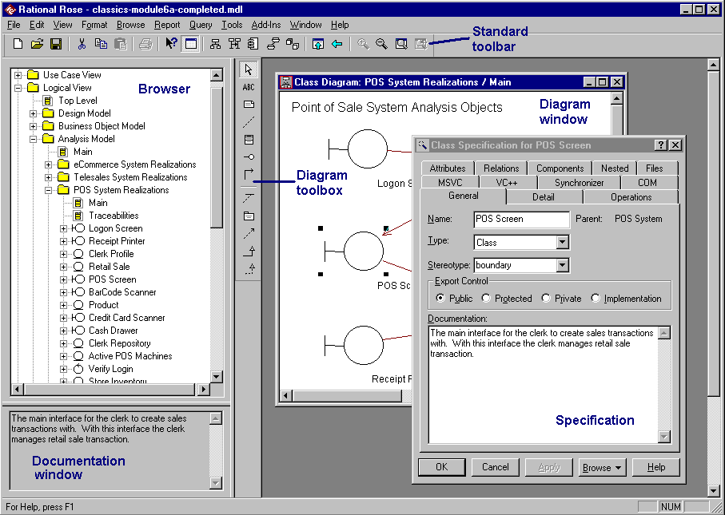
工具栏
Diagram窗口
Browser窗口
Specification对话框
Document窗口
工具箱

Slide 160

Browser窗口有四个视图:
Use Case
Logical
Component
Deployment

Slide 161
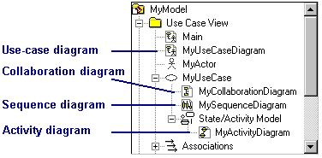
在Use Case视图的图的类型有：用例图、顺序图、协作图和活动图。

Slide 162
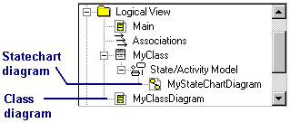
在Logical视图中的类型有：类图和状态图。

Slide 163

在Component视图的图的类型有：组件图。

Slide 164
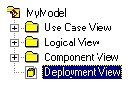
在Deployment视图的图的类型有：部署图。

Slide 165
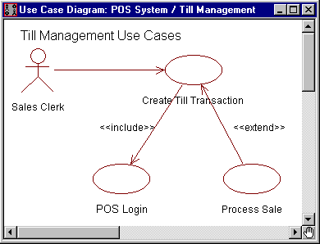
用例图

Slide 166
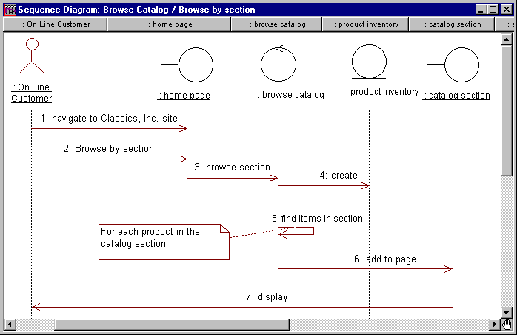
顺序图

Slide 167
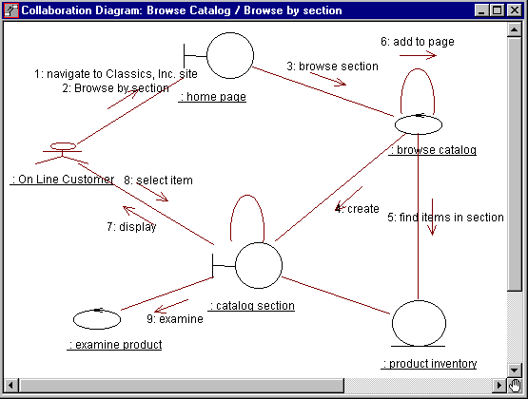
协作图

Slide 168
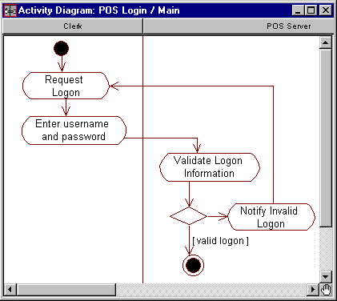
活动图

Slide 169
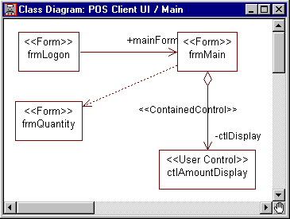
类图

Slide 170
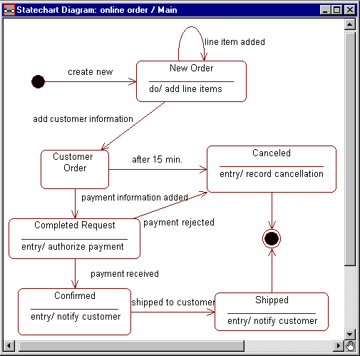
状态图

Slide 171
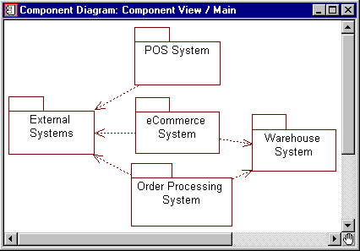
组件图

Slide 172
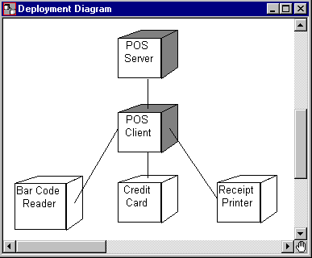
部署图

Slide 173
实例一－Hello World
很多教科书上的第一个程序就是Hello world，一个在屏幕上简单地打印出“Hello world!”语句的例子。
在java中一个在浏览器中显示“Hello World!”的Applet的代码如下：
import java.awt.Graphics;
class HelloWorld extends java.applet.Applet{
public void paint( Graphics g ){
g.drawString("Hello World!",10,10 );
}
}

Slide 174
用例图
HelloWorld

Slide 175
HelloWorld类
HelloWorld
Paint()
g.drawString("Hello World!",10,10)
注释

Slide 176
类图
Applet
继承
HelloWorld
使用依赖
Paint()
Graphics

Slide 177
顺序图
:Thread
:Toolkit
:ComponentPeer
target:HelloWorld
run
callbackLoop
handleExpose
paint

Slide 178
本章小结
面向对象分析中，主要由对象模型、动态模型和功能模型组成。
面向对象分析的关键工作，是分析、确定问题域中的对象及对象间的关系，并建立起问题域的对象模型。
大型、复杂系统的对象模型通常由下述5个层次组成：主题层、类与对象层、结构层、属性层和服务层。
分析模型是系统分析员同用户及领域专家交流时有效的通信手段。最终的模型必须得到用户和领域专家的确认。在交流和确认的过程中，原型往往能起很大的促进作用。
本章小结

Slide 179
本章结束

